Slide 1
«О сколько нам открытий чудных.
Готовит просвещенья дух-
И опыт, сын ошибок трудных,
И гений, парадоксов друг,
И случай….»
А.С.Пушкин

Slide 2
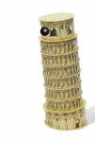
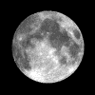
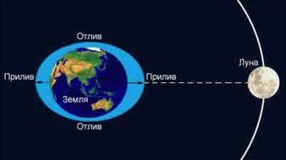
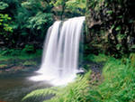
Почему?
Падение тел на Землю
Вращение Луны
вокруг Земли
Вращение Земли вокруг
Солнца

Slide 3
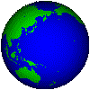
Проблема:
Как определить массу Земли?

Slide 4
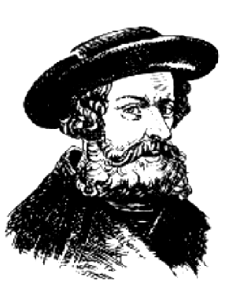
История открытия закона
143год
Знаменитый александрийский астроном, географ и оптик Птолемей написал книгу «Великое построение»
В этой книге он дал всю совокупность астрономических знаний и предложил геоцентрическую систему мира ( от греческого (гео) – Земля)
Согласно этой системе в центре мироздания находится неподвижная Земля, а вокруг неё движутся Луна, Солнце, звёзды и планеты.

Slide 5
Система мира по Птолемею

Slide 6
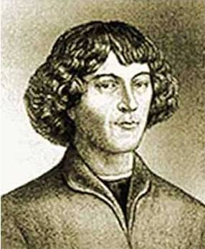
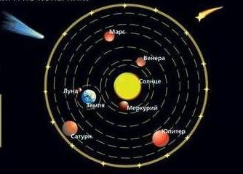
(1473 – 1543гг.)
Великий польский астроном, создатель гелиоцентрической системы мира.

Slide 7
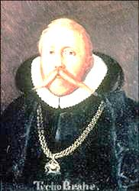
Датский астроном Тихо Браге (1546-1601), долгие годы наблюдавший за движением планет, накопил огромное количество интересных данных, но не сумел их обработать.

Slide 8
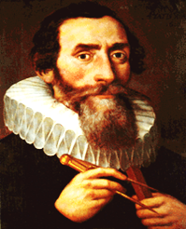
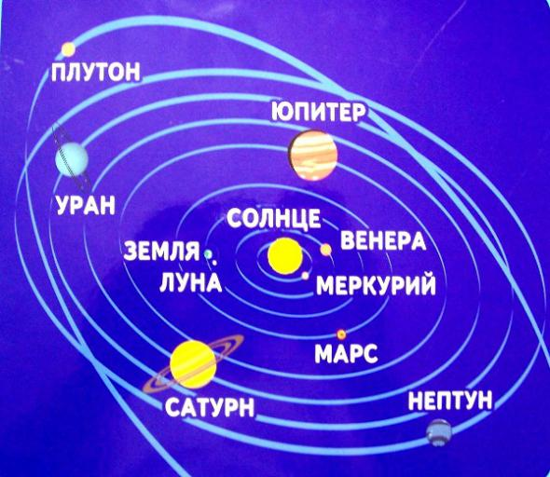
Иоганн Кеплер (1571-1630) используя идею Коперника о гелиоцентрической системе и результаты наблюдений Тихо Браге, установил законы движения планет вокруг Солнца, однако и он не смог объяснить динамику этого движения.

Slide 9
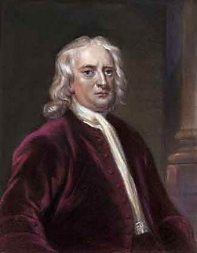
В 1667 г. Ньютон высказал предположение, что между всеми телами действуют силы взаимного притяжения, которые он назвал силами всемирного тяготения.
Исаак Ньютон – английский физик и математик, создатель теоретических основ механики и астрономии. Он открыл закон всемирного тяготения. Изобрёл зеркальный телескоп. Ньютона по праву считают создателем классической физики.

Slide 11
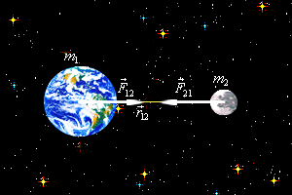
В 1687 г. Ньютон установил один из фундаментальных законов механики, получивший название закона всемирного тяготения:
Два любых тела притягиваются друг к другу с силой, модуль которой прямо пропорционален произведению их масс и обратно пропорционален квадрату расстояния между ними.

Slide 12
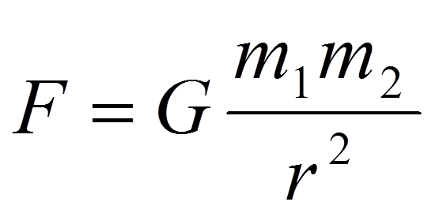
Тела притягиваются друг к другу с силой, модуль которой пропорционален произведению их масс и обратно пропорционален квадрату расстояния между ними.

Slide 13
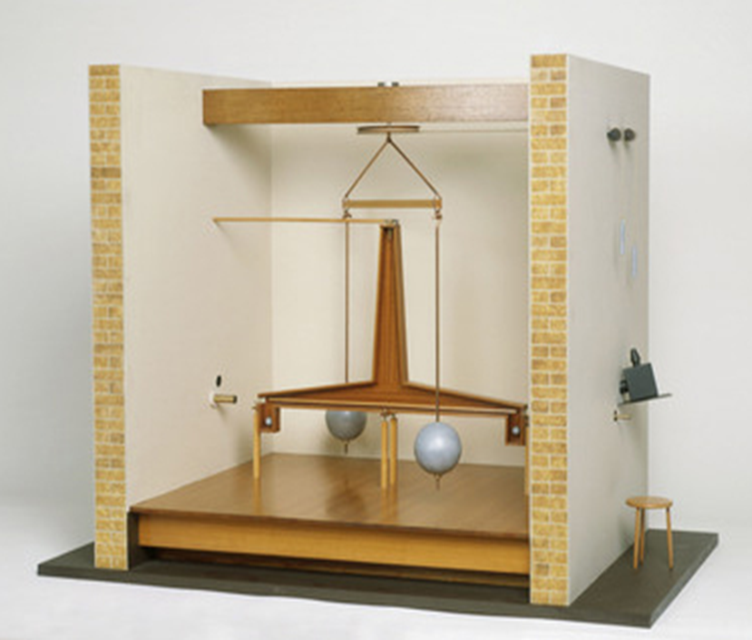
Крутильные весы Генри Кавендиша
1798г. измерение
гравитационной
постоянной

Slide 14
Эксперимент Кавендиша по определению гравитационной постоянной
Английский физик Генри Кавендиш определил, насколько велика сила притяжения между двумя объектами. В результате была достаточно точно определена гравитационная постоянная, что позволило Кавендишу впервые определить и массу Земли.
Notes:
Английский физик Генри Кавендиш определил, насколько велика сила притяжения между двумя объектами. Для этого он использовал установку, схематически показанную на анимации. В результате была достаточно точно определена гравитационная постоянная, что позволило Кавендишу впервые определить и массу Земли.

Slide 15
G – гравитационная постоянная, она численно равна силе гравитационного притяжения двух тел массой по 1 кг, находящихся на расстоянии 1 м одно от другого.
G=6,67 10 ⁻¹¹ Н м² /кг ²
Сила взаимного притяжения тел всегда направлена вдоль прямой, соединяющей эти тела.

Slide 16
Всемирное тяготение является универсальным:
На основе теории тяготения Ньютона удалось описать движение естественных и искусственных тел в Солнечной системе, рассчитать орбиты планет и комет.
На основе этой теории было предсказано существование планет: Урана, Нептуна, Плутона и спутника Сириуса.
В астрономии закон всемирного тяготения является фундаментальным, на основе которого вычисляются параметры движения космических объектов, определяются их массы.
Предсказываются наступления приливов и отливов морей и океанов.
Определяются траектории полета снарядов и ракет, разведываются залежи тяжелых руд.

Slide 17
Проблема:
Можно ли найти массу Земли?

Slide 18
Подумай и ответь
Почему Луна не падает на Землю?
Почему мы замечаем силу притяжения всех тел к Земле, но не замечаем взаимного притяжения между самими этими телами?
Как двигались бы планеты, если бы сила притяжения Солнца внезапно исчезла?
Как двигалась бы Луна, если бы она остановилась на орбите?
Притягивает ли Землю стоящий на ее поверх­ности человеке? Летящий самолет? Космонавт, находящийся на орбитальной станции?

Slide 19
Подумай и ответь
Некоторые тела (воздушные шары, дым, самолеты, птицы) поднимаются вверх, несмотря на тяготение. Как вы думаете, почему? Нет ли здесь нарушения закона всемирного тяготения?
Что нужно сделать, чтобы увеличить силу тяготения между двумя телами?
Какая сила вызывает приливы и отливы в морях и океанах Земли?
Почему мы не замечаем гравитационного притяжения между окружающими нас телами?

Slide 20
Дом.задание:
Уровень А § 15, упр.15 (1,2), физика 9 кл., А.В. Перышкин, Е.М. Гутник, Дрофа 2006г., М. Оцените силу тяготения между соседями по парте. Все необходимые данные получите сами
Уровень В §15 упр.15 (1,2,3), физика 9 кл., А.В. Перышкин, Е.М. Гутник, Дрофа 2006г., М.
Используя ПК написать мини-сочинение «Если бы исчезла сила притяжения…» и оформить, используя среду Microsoft Office Publisher 2003/2007.

